Slide 1
Cudzie jazyky
Bc. Marián Bagyanszký

Slide 2
Úvod
Ciele práce:
Vytvoriť aplikáciu, ktorá pomôže používateľom precvičiť vedomosti z daného cudzieho jazyka
Vytvoriť interaktívnu aplikáciu

Slide 3
Prehľad problematiky
Preštudovaná literatúra
Firebase dokumentácia
React dokumentácia
React-redux dokumentácia
JavaScript dokumentácia
Drag-Drop dokumentácia v React-e

Slide 4
Náročné veci z nášho pohľadu
Ťahať a umiestniť objekty
Pochopiť základné veci a štruktúru React-u
React-redux pre uloženie prihláseného používateľa
Zistiť počet obrázkov v Firebase Storage

Slide 5
Používané technológie
HTML
CSS
JavaScript
JavaScriptové knižnice
Node.js
React
Firebase

Slide 6
Popis fungovania
Žiaci môžu pridať vlastné úlohy (slovosled, uhádaj)
Pri vytvorení kvízu následné uloženie do databázy
Pri trénovaní načítame obrázky a úlohy z databázy
Žiaci ťahajú obrázky na prázdne miesta
Dostanú spätnú väzbu od systému
Žiaci môžu editovať svoj vlastný profil
Všetky operácie môže urobiť len prihlásený používateľ

Slide 7
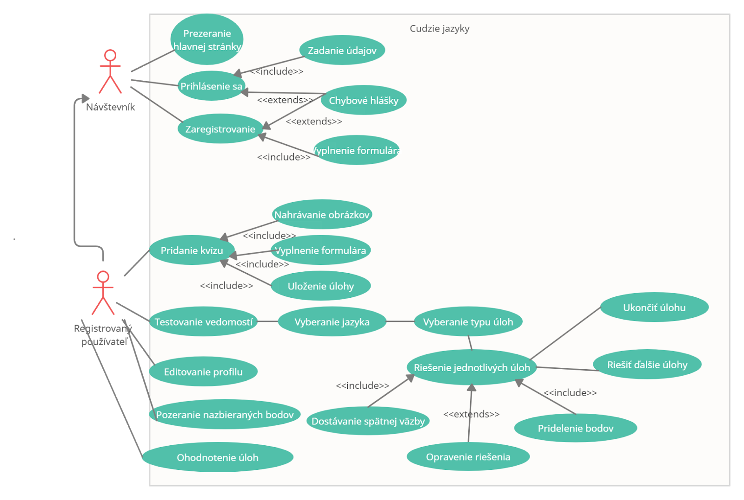
USE-Case diagram fungovania

Slide 8
Režimy trénovaní
Obe spôsoby sú voliteľné po kliknutí na Trénovací režim v navigácii
Slovosled
Žiaci poskladajú správny slovosled danej vety, ťahaním objektov na správne miesto vo vete.
Uhádaj
Žiaci majú daný názov alebo obrázok, následne druhú prislúchajúcu časť ťahajú na správne miesto zo štyroch možností.
Typy ako rozpoznaj obrázok, slovo alebo nájdi synonimu.

Slide 9
Splnené úlohy
Naprogramovaná a funkčná webstránka
Hotový Trénovací režim
Hotová profilová stránka s editovaním
Hotová stránka na pridanie nových úloh.
Hotový dizajn pre počítač.
Bežiaca aplikácia, verejne dostupná na internete

Slide 10
Úlohy do budúcnosti
Doladiť chyby zbadané pri hlbšom testovaní.
Prepracovať pripomienky ku Beta verzii.

Slide 11
Ďakujem za pozornosť

